Slide 1

이지호 키우기 2차 발표
발표자 : 202127064 이지호

Slide 2
목차
게임 업데이트 내용 소개
인게임 플레이
초기 기획 의도

Slide 3
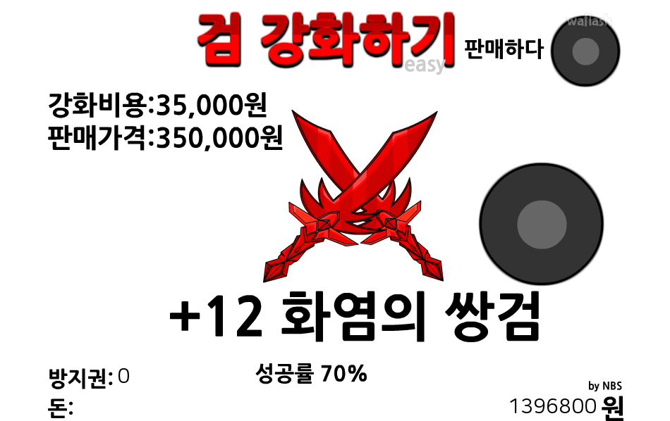
여러분들은 강화하기 게임의 재미요소가 뭐라고 생각하시나요??
예쁜 디자인
축적되는 돈

Slide 4
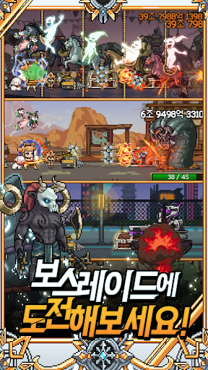

예쁜 디자인과 축적되는 돈이라는 요소만으로
플레이어들이 큰 흥미를 느낄 수 있을까??

Slide 5


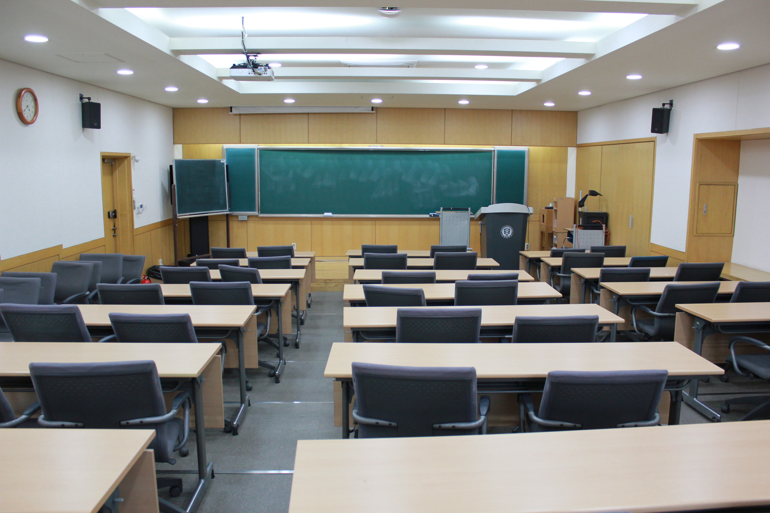



Slide 6
IN게임 플레이!!!

Slide 7
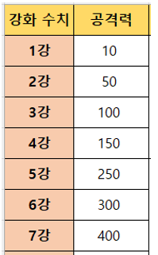
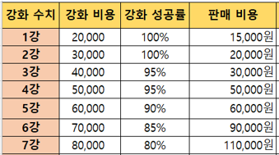
초기 기획 의도
플레이어 초기 자금 : 200만원
[1 ~ 7강] : 게임의 진행 방식을 플레이어에게 알려주는 튜토리얼 구간
핵심 : 강화 성공률을 소폭 감소시켜 초반 난이도를 쉽게
설정하는 대신, 이득을 보기 힘든 구간으로 설정

Slide 8
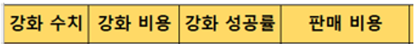
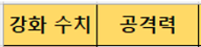
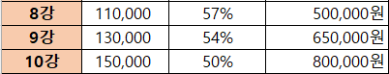
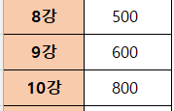
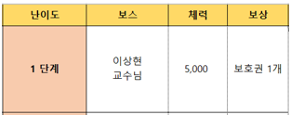
[8 ~ 10강] : 강화 성공률을 크게 감소시켜 복습권(장비 보호권)의 존재와
사용 방법을 학습 시키는 구간
핵심 : 던전과 던전 클리어 보상이 강화에 도움이 된다는 걸 인지시키려고 함.

Slide 9
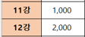
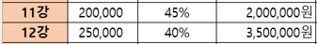
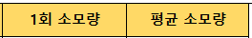
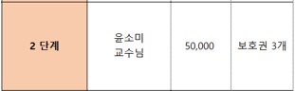
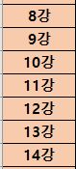
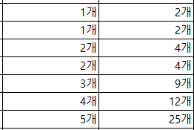
[11 ~ 12강] : 2단계 던전 클리어에 대한 시간적 부담이 적어 복습권을 모을 수 있는
노가다 구간으로 설정 하려 하였음
핵심 : 해당 구간에서 복습권을 쉽게 획득하게 하고 13강 이상 부터
소모되는 복습권과 강화 비용을 대폭 상승 시킴

Slide 10
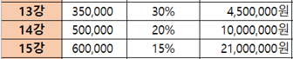
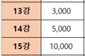
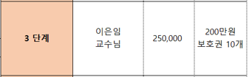
[13 ~ 15강] : 재화 소모량이 급격히 상승되며 강화 성공률이 대폭 줄어드는 구간
핵심 : 3단계 던전 보스의 체력과 보상을 적절히 조정하여 16강 이상이 되어야
3단계 보스를 클리어 할 수 있게 만듦 -> 16강의 가치를 올림

Slide 11
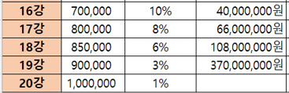
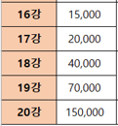
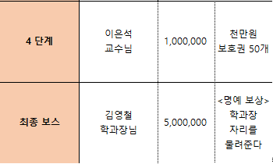
[16강 ~ ] : 그동안 모아둔 재화와 복습권을 가지고 20강에 도전하는 구간
핵심 : 플레이어가 16강 이상부터는 판매 하지 않고 복습권과
4단계 던전 노가다를 통해 20강 달성 후 최종 던전 단계 클리어하도록 설정함.

Slide 12


Slide 13

감사합니다~~!!!

